Slide 1
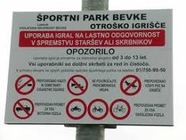
PIKTOGRAMI

Slide 2
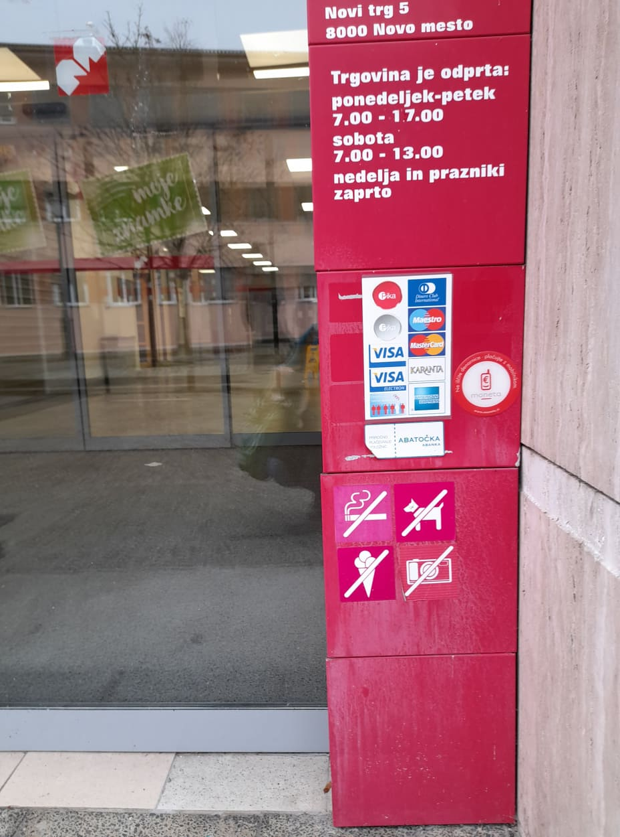
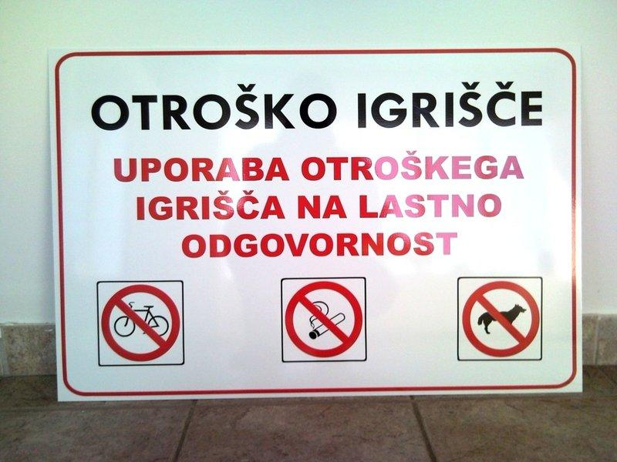
PREPOVEDANO KADITI

Slide 3
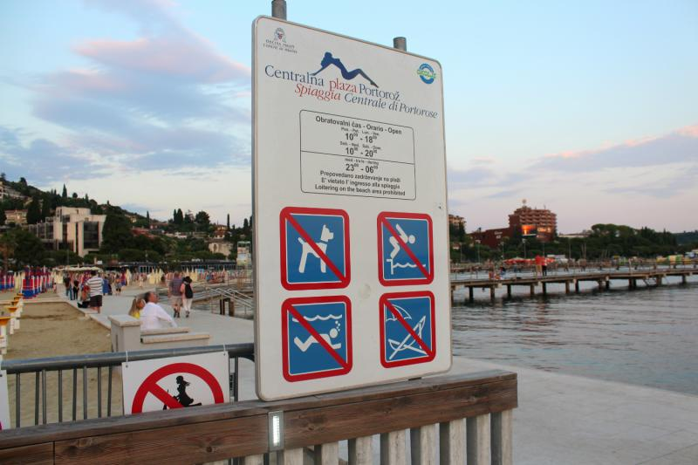
PREPOVEDANO ZA PSE

Slide 4
PREPOVEDANO ROLANJE

Slide 5
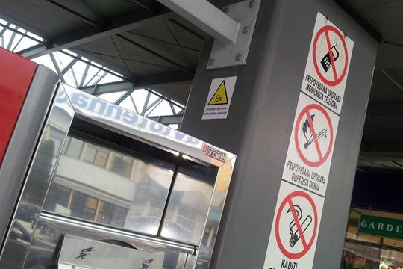
PREPOVEDANA UPORABA MOBILNEGA TELEFONA

Slide 6
PREPOVEDAN VSTOP S SLADOLEDOM PREPOVEDAN VNOS HRANE

Slide 7
